Slide 1

Tiết 7: Luyện tập

Slide 2

Khởi động
Ai nhanh hơn?

Slide 3
Luật chơi
Chia lớp thành 2 đội Rùa và Thỏ. Hai đội sẽ lần lượt trả lời câu hỏi. Đội nào về địch trước đội đó giành chiến thắng.
START

Slide 4








Team
Team
4
8
3
7
2
6
1
5

Slide 5

Câu 1: Chọn câu đúng trong các câu sau
A. Hai đường thẳng không có điểm chung thì song song
B. Hai đường thẳng có 1 điểm chung thì song song
C. Hai đoạn thẳng có 2 điểm chung thì song song
D. Hai đường thẳng trùng nhau thì song song

Slide 6
Câu 2: Chọn câu đúng nhất
A.Nếu 2 đường thẳng a,b cắt đường thẳng c tạo thành 1 cặp góc so le trong bằng nhau thì a // b
B. Nếu 2 đường thẳng a,b cắt đường thẳng
c tạo thành 1 cặp góc đồng vị bằng nhau thì a // b
C. Cả 3 đáp án trên
D. Nếu 2 đường thẳng a,b cắt đường thẳng c và trong các góc tạo thành có 1 cặp góc trong cùng phía bù nhau thì a // b
ĐUA TIẾP

Slide 7
Câu 3: Nếu đường thẳng xy cắt đường thẳng a và a’ tạo thành 1 cặp góc đồng vị … thì a// a’
A. Bù nhau
B. Bằng nhau
C. Phụ nhau
D. Kề nhau

Slide 8
Câu 4: Có bao nhiêu câu đúng trong các câu sau:
Nếu 1 đường thẳng cắt 2 đường thẳng song song thì
I/ Hai góc đồng vị bằng nhau
II/ Hai góc so le trong bằng nhau
III/ Hai góc trong cùng phía bù nhau
IV/ Hai góc so le ngoài bằng nhau
A. 1
B.2
C. 3
D. 4

Slide 9
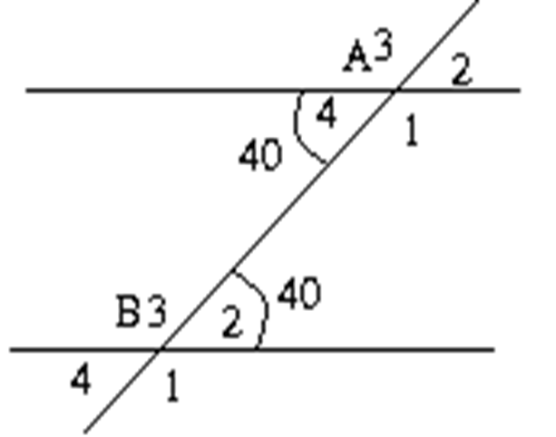

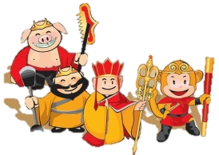

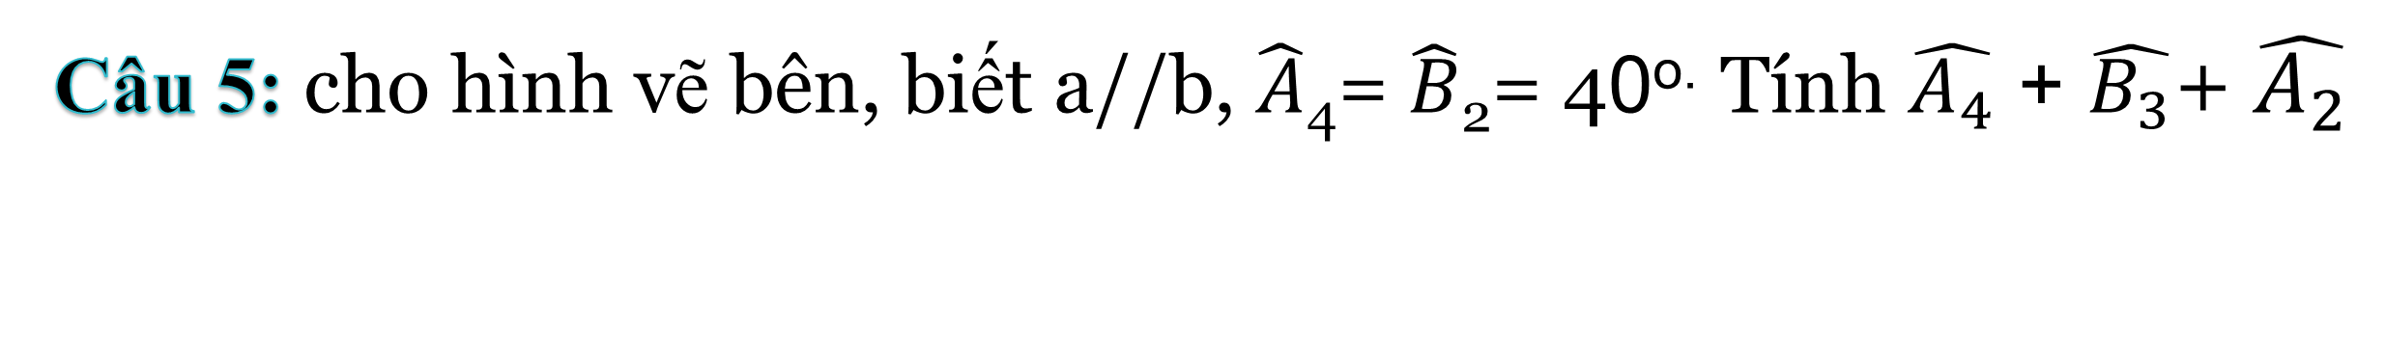



Câu 5: cho hình vẽ bên, biết a//b, $\hat{A}$₄= $\hat{B}$₂= 40^{o.} Tính $\hat{A_{4}}$ + $\hat{B_{3}}$+ $\hat{A_{2}}$
A. $\hat{A_{4}}$ + $\hat{B_{3}}$+ $\hat{A_{2}}$= 180º
B$. \hat{A_{4}}$ + $\hat{B_{3}}$+ $\hat{A_{2}}$= 220º
C. $\hat{A_{4}}$ + $\hat{B_{3}}$+ $\hat{A_{2}}$= 200º
D. $\hat{A_{4}}$ + $\hat{B_{3}}$+ $\hat{A_{2}}$= 210º

Slide 10
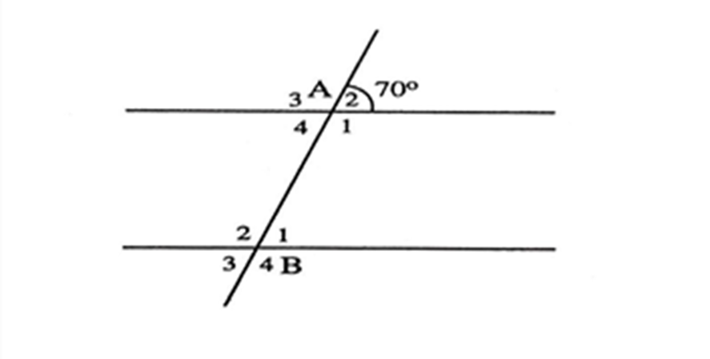



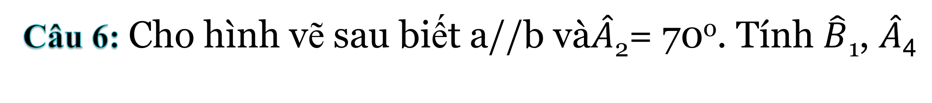

Câu 6: Cho hình vẽ sau biết a//b và$\hat{A}$₂= 70º. Tính $\hat{B}$₁, $\hat{A}$₄
A. $\hat{B}$₁=70º, $\hat{A}$₄= 110º
B. $\hat{B}$₁=110º, $\hat{A}$₄= 70º
C.. $\hat{B}$₁=110º, $\hat{A}$₄= 110º
D. $\hat{B}$₁= 70º, $\hat{A}$₄= 70º

Slide 11
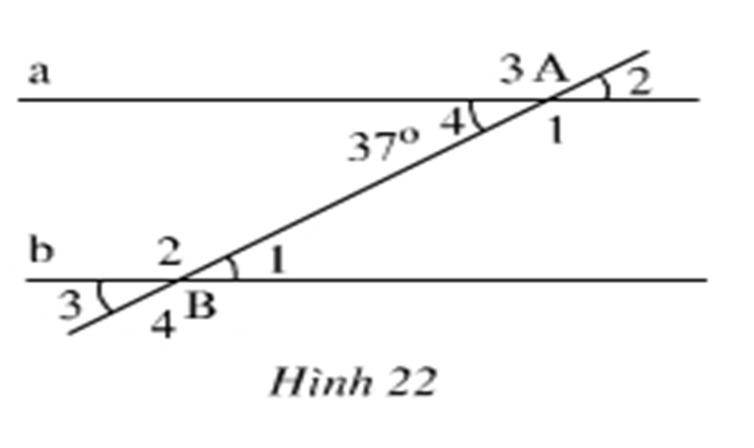



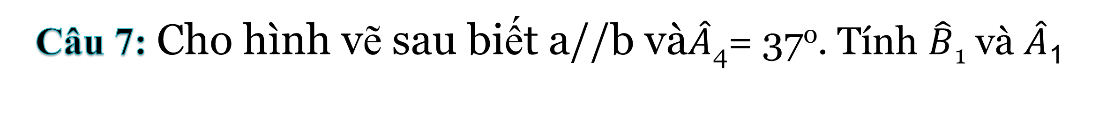
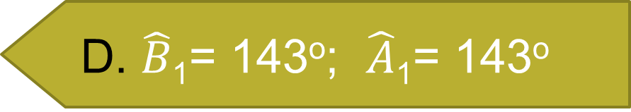
Câu 7: Cho hình vẽ sau biết a//b và$\hat{A}$₄= 37º. Tính $\hat{B}$₁ và $\hat{A}$₁
A. $\hat{B}$₁= 37º; $\hat{A}$₁= 37º
B. $\hat{B}$₁= 37º; $\hat{A}$₁= 143º
C. $\hat{B}$₁= 143º; $\hat{A}$₁= 37º
D. $\hat{B}$₁= 143º; $\hat{A}$₁= 143º

Slide 12
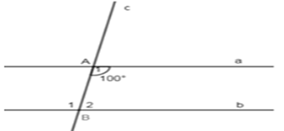




Câu 8: Cho hình vẽ, biết a//b và $\hat{A}$₁= 100º. tính $\hat{B}$₁, $\hat{B}$₂
A. $\hat{B}$₁= $\hat{B}$₂= 100º.
B. $\hat{B}$₁= 80º, $\hat{B}$₂= 100º
C. $\hat{B}$₁= 100º,$\hat{ B}$₂= 80º
D. $\hat{B}$₁= $\hat{B}$₂= 80º
ĐUA TIẾP

Slide 13


Slide 14
Bài 1: Điền vào chỗ trống để được phát biểu đúng
a, Nếu đường thẳng c cắt hai đường thẳng a, b tạo thành một cặp góc so le trong………………….. thì a // b
b, Nếu đường thẳng m cắt hai đường thẳng a, b tạo thành một cặp góc đồng vị…………………… thì a // b
c, Nếu đường thẳng xy cắt hai đường thẳng d, d’ tạo thành một cặp góc trong cùng phía………………… thì d // d’
d, Nếu đường thẳng c cắt hai đường thẳng a,b và trong các góc tạo thành có một cặp góc so le trong bằng nhau thì …………………………………….…………………………….
bằng nhau
bằng nhau
bù nhau
a//b
(hai góc so le trong còn lại bằng nhau, hai góc đồng vị bằng nhau)

Slide 15
Bài 2: Cho hình vẽ dưới đây hãy chứng tỏ m//n bằng nhiều cách
Dùng 2 góc so le trong
Dùng 2 góc đồng vị
Nêu các dấu hiệu nhận biết hai đường thẳng song song?

Slide 16
Giải
Dùng 2 góc so le trong
Ta có: (hai góc kề bù)
Mà 2 góc ở vị trí so le trong
=> m//n (dhnb)

Slide 17
Giải
Dùng 2 góc đồng vị
Ta có: (hai góc kề bù)
Mà 2 góc ở vị trí đồng vị
=> m//n (dhnb)

Slide 18
Dùng 2 góc trong cùng phía
(2 góc đối đỉnh)
Yêu cầu: Tự trình bày lời giải cách 3 vào vở

Slide 19
HƯỚNG DẪN VỀ NHÀ
Học thuộc các dấu hiệu nhận biết hai đường thẳng song song
Rèn kĩ năng vẽ hình
Làm bài tập 26, 27, 28 – SGK/91
Chuẩn bị tiết sau: “Tiên đề Ơ – clit về đường thẳng song song

Slide 20
CHÚC CÁC CON HỌC TỐT!

